Slide 1





自动控制原理

Slide 2
1. 反馈：控制原理的核心思想
11. 放眼大局：根轨迹法
2. 传递函数：控制系统数学模型
12. 根轨迹：基本形态
3. 方框图：控制系统结构
13. 根轨迹：细节修正
4. 信号流图：控制系统拓扑结
14. 参数根轨迹：广义定义
5. 梅森公式：数圈圈与消消乐
15. 根轨迹法：图形化思考
6. 性能指标：控制效果评价
16. 频率特性：换个角度看控制
7. 衰减振荡：欠阻尼二阶系统
17. 近似叠加：绘制伯德图
8. 稳定：控制系统首要任务
18. 按图索骥：伯德图求传递函数
9. 稳态误差：准确性的度量
19. 幅相特性：换个角度看频域
10. 校正：实现控制的手段
20. 宽备窄用：稳定裕度

Slide 3
第一章 | 第二章 | 第三章 | 第四章 | 第五章 | 第六章
基本概念 | 数学模型 | 时域分析法 | 根轨迹法 | 频域分析法 | 校正方法
5. 梅森公式：数圈圈与消消乐
学习目标
01
能说明梅森公式各部分含义
重
02
能正确应用梅森公式
03
能利用计算机辅助求解传函
难
04
能求解非零初始条件下响应

Slide 4
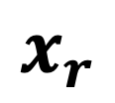
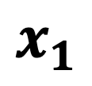

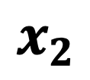
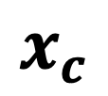
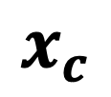
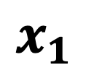



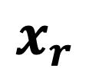




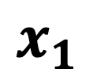

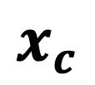


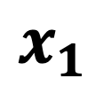

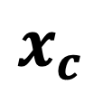
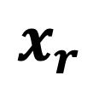

1
$$b$$
答题区
$$a$$
$$x_{1}$$
$$x_{r}$$
$$x_{c}$$
$$c$$
$$x_{1}$$
2
$$a$$
$$b$$
$$x_{r}$$
$$c$$
$$x_{c}$$
$$a$$
3
$$x_{1}$$
$$1$$
$$b$$
$$x_{r}$$
$$x_{c}$$
$$c$$
4
$$x_{1}$$
$$x_{2}$$
$$1$$
$$a$$
$$b$$
$$x_{r}$$
$$x_{c}$$
$$c$$

Slide 5
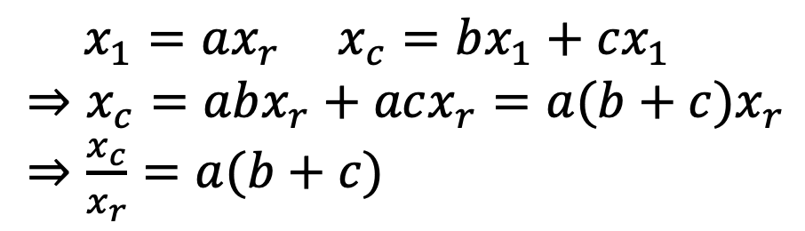
1
$$b$$
答题区
$$a$$
$$x_{1}$$
$$x_{r}$$
$$x_{c}$$
$$c$$
$$x_{1}$$
2
$$a$$
$$b$$
$$x_{r}$$
$$c$$
$$x_{c}$$
$$a$$
3
$$x_{1}$$
$$1$$
$$b$$
$$x_{r}$$
$$x_{c}$$
$$c$$
1
$x_{1}=ax_{r} x_{c}=bx_{1}+cx_{1}$
$$⇒x_{c}=abx_{r}+acx_{r}=a(b+c)x_{r}$$
$⇒\frac{x_{c}}{x_{r}}=a(b+c)$
4
$$x_{1}$$
$$x_{2}$$
$$1$$
$$a$$
$$b$$
$$x_{r}$$
$$x_{c}$$
$$c$$

Slide 6
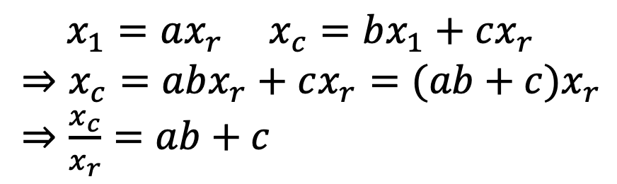
1
$$b$$
答题区
$$a$$
$$x_{1}$$
$$x_{r}$$
$$x_{c}$$
$$c$$
$$x_{1}$$
2
$$a$$
$$b$$
$$x_{r}$$
$$c$$
$$x_{c}$$
$$a$$
3
$$x_{1}$$
$$1$$
$$b$$
$$x_{r}$$
$$x_{c}$$
$$c$$
2
$x_{1}=ax_{r} x_{c}=bx_{1}+cx_{r}$
$$⇒x_{c}=abx_{r}+cx_{r}=(ab+c)x_{r}$$
$⇒\frac{x_{c}}{x_{r}}=ab+c$
4
$$x_{1}$$
$$x_{2}$$
$$1$$
$$a$$
$$b$$
$$x_{r}$$
$$x_{c}$$
$$c$$

Slide 7
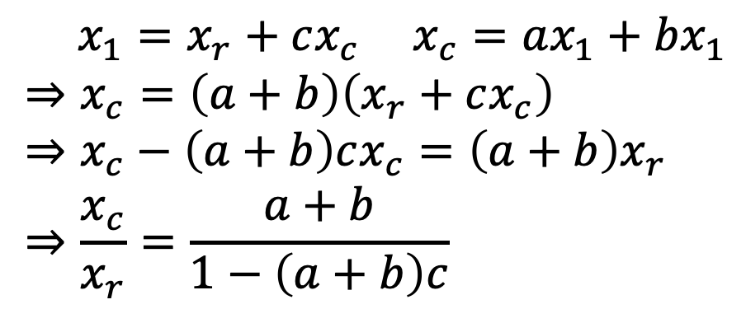
1
$$b$$
答题区
$$a$$
$$x_{1}$$
$$x_{r}$$
$$x_{c}$$
$$c$$
$$x_{1}$$
2
$$a$$
$$b$$
$$x_{r}$$
$$c$$
$$x_{c}$$
$$a$$
3
$$x_{1}$$
$$1$$
$$b$$
$$x_{r}$$
$$x_{c}$$
$$c$$
3
$x_{1}=x_{r}+cx_{c} x_{c}=ax_{1}+bx_{1}$
$$⇒x_{c}=\left(a+b\right)\left(x_{r}+cx_{c}\right)$$
$$⇒x_{c}−\left(a+b\right)cx_{c}=\left(a+b\right)x_{r}$$
$$⇒\frac{x_{c}}{x_{r}}=\frac{a+b}{1−\left(a+b\right)c}$$
4
$$x_{1}$$
$$x_{2}$$
$$1$$
$$a$$
$$b$$
$$x_{r}$$
$$x_{c}$$
$$c$$

Slide 8
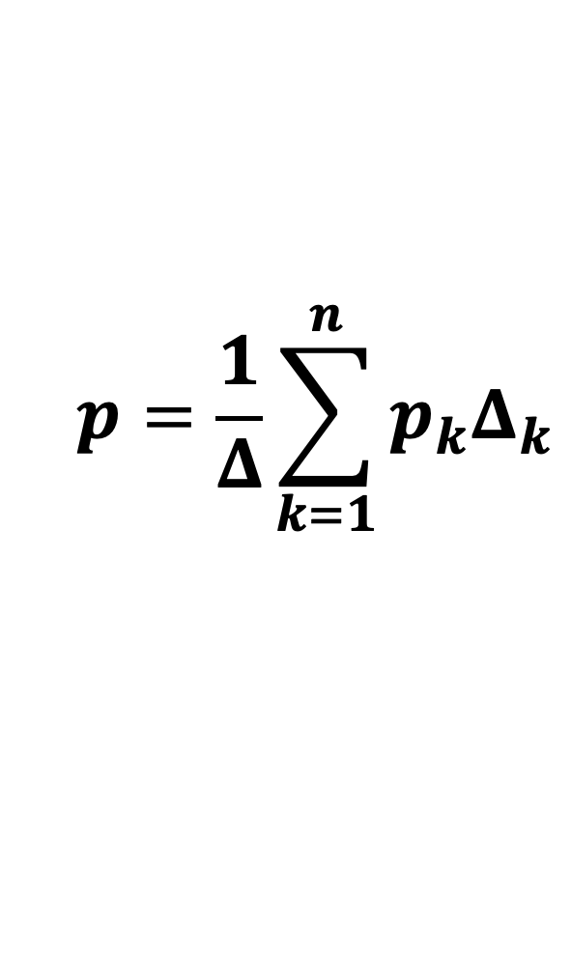
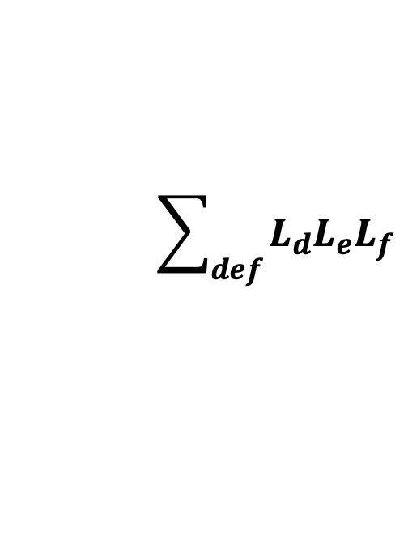
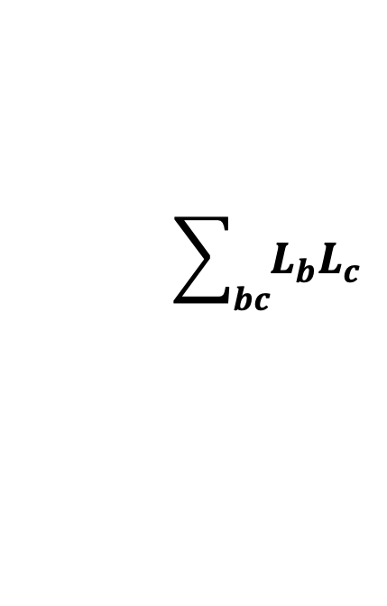
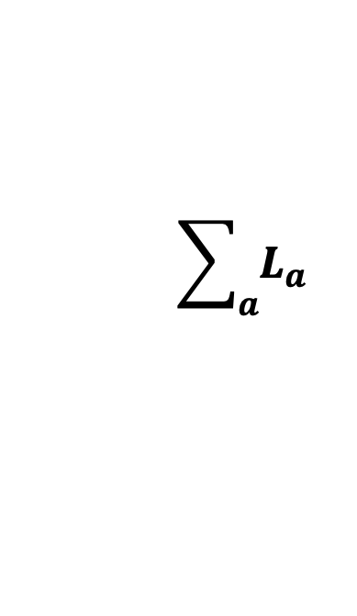
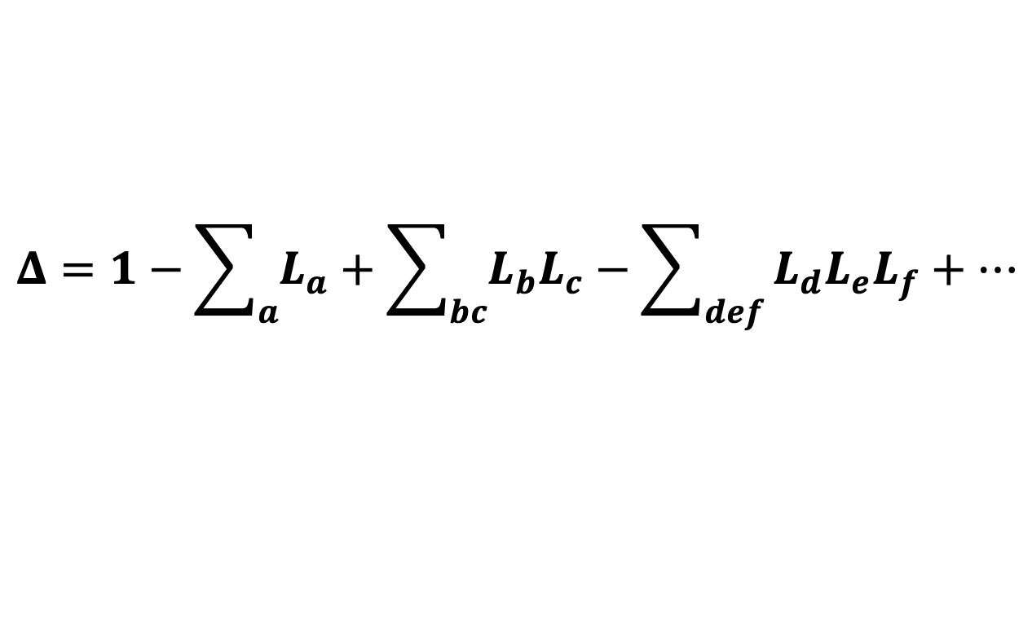
回路：同一节点出发，回到该节点的路径，路径上所有节点仅穿越一次
前向通路增益
前向通路：由信号源节点出发到信号阱节点的信号通路
余子式：在特征式中除去与某条前向通路相接触的回路后的剩余特征式，称为该前向通路的余子式
$$p=\frac{1}{Δ}\sum_{k=1}^{n}{p_{k}Δ_{k}}$$
总增益
余子式
$$Δ=1−\sum_{a}{L_{a}}+\sum_{bc}{L_{b}L_{c}}−\sum_{def}{L_{d}L_{e}L_{f}}+⋯$$
特征式
梅森增益公式
$$\sum_{a}{L_{a}}$$
所有 增益之和
回路
$$\sum_{bc}{L_{b}L_{c}}$$
每 回路增益
两
互不接触
乘积
之和
$$\sum_{def}{L_{d}L_{e}L_{f}}$$
每三个互不接触回路增益乘积
之和

Slide 9


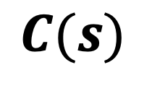
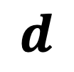

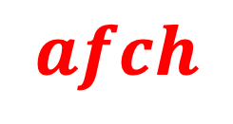
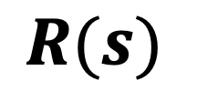
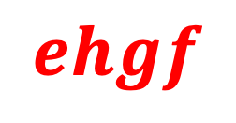



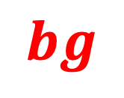
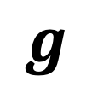

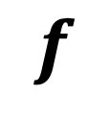

例1：由信号流图求传递函数
$$e$$
$$g$$
$$1$$
$$a$$
$$b$$
$$c$$
$$d$$
$$R(s)$$
$$C(s)$$
$$f$$
$$h$$
回路增益：
$$af$$
$$bg$$
$$ch$$
$$ehgf$$
每两互不接触回路增益：
$$afch$$

Slide 10

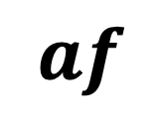
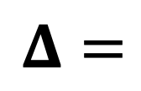
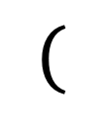
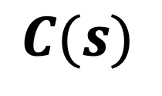
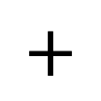


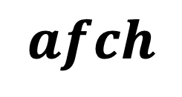
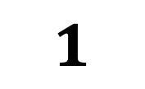

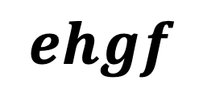
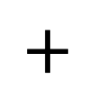
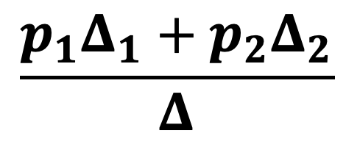


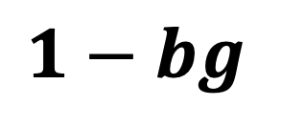
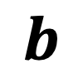
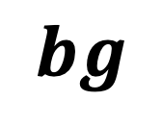


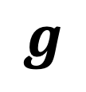
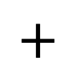

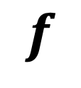



例1：由信号流图求传递函数
$$e$$
$$g$$
$$1$$
$$a$$
$$b$$
$$c$$
$$d$$
$$R(s)$$
$$R(s)$$
$$C(s)$$
$$C(s)$$
$$f$$
$$h$$
$$($$
$$+$$
$$+$$
$$afch$$
$$1−$$
$$af$$
$$+$$
$$ehgf$$
$$)$$
特征式：
$$Δ=$$
$$+$$
$$bg$$
$$ch$$
前向通路增益：
$$abcd$$
$$ed$$
$$\frac{p_{1}Δ_{1}+p_{2}Δ_{2}}{Δ}$$
余子式：
$$1$$
$$1−bg$$

Slide 11
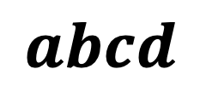

















例1：由信号流图求传递函数
$$e$$
$$g$$
$$1$$
$$a$$
$$b$$
$$c$$
$$d$$
$$R(s)$$
$$C(s)$$
$$f$$
$$h$$
$$C(s)$$
$$($$
$$1−bg$$
$$)$$
$$\frac{p_{1}Δ_{1}+p_{2}Δ_{2}}{Δ}$$
$$abcd$$
$$+$$
$$ed$$
=
=
$$($$
$$+$$
$$+$$
$$afch$$
$$1−$$
$$af$$
$$+$$
$$ehgf$$
$$)$$
$$R(s)$$
$$+$$
$$bg$$
$$ch$$

Slide 12
















例2：由结构图求传递函数
$$G_{4}$$
$$H_{2}$$
$$R(s)$$
$$G_{1}$$
$$G_{2}$$
$$G_{3}$$
$$G_{5}$$
$$C(s)$$
$$H_{1}$$
$$H_{3}$$
$$Δ=1$$
$$−G_{1}H_{1}$$
$$−G_{2}H_{2}$$
$$−G_{3}H_{3}$$
$$−G_{4}H_{3}H_{2}H_{1}$$
$$+G_{1}H_{1}G_{3}H_{3}$$

Slide 13







例2：由结构图求传递函数
$$G_{4}$$
$$H_{2}$$
$$R(s)$$
$$G_{1}$$
$$G_{2}$$
$$G_{3}$$
$$G_{5}$$
$$C(s)$$
$$H_{1}$$
$$H_{3}$$
$$Δ=1$$
$$−G_{1}H_{1}$$
$$−G_{2}H_{2}$$
$$−G_{3}H_{3}$$
$$−G_{4}H_{3}H_{2}H_{1}$$
$$+G_{1}H_{1}G_{3}H_{3}$$
$$p_{1}=G_{1}G_{2}G_{3}G_{5}$$
$$Δ_{1}=1$$

Slide 14



















例2：由结构图求传递函数
$$G_{4}$$
$$H_{2}$$
$$R(s)$$
$$G_{1}$$
$$G_{2}$$
$$G_{3}$$
$$G_{5}$$
$$C(s)$$
$$H_{1}$$
$$H_{3}$$
$$Δ=1$$
$$−G_{1}H_{1}$$
$$−G_{2}H_{2}$$
$$−G_{3}H_{3}$$
$$−G_{4}H_{3}H_{2}H_{1}$$
$$+G_{1}H_{1}G_{3}H_{3}$$
$$p_{1}=G_{1}G_{2}G_{3}G_{5}$$
$$Δ_{1}=1$$
$$p_{2}=G_{4}G_{5}$$
$$Δ_{2}=1−G_{2}H_{2}$$

Slide 15








例2：由结构图求传递函数
$$G_{4}$$
$$H_{2}$$
$$R(s)$$
$$C(s)$$
$$R(s)$$
$$G_{1}$$
$$G_{2}$$
$$G_{3}$$
$$G_{5}$$
$$C(s)$$
$$H_{1}$$
$$H_{3}$$
$$Δ=1$$
$$−G_{1}H_{1}$$
$$−G_{2}H_{2}$$
$$−G_{3}H_{3}$$
$$−G_{4}H_{3}H_{2}H_{1}$$
$$+G_{1}H_{1}G_{3}H_{3}$$
$$p_{1}=$$
$$G_{1}G_{2}G_{3}G_{5}$$
$$Δ_{1}=1$$
$$p_{2}=$$
$$G_{4}G_{5}$$
$$Δ_{2}=$$
$$1−G_{2}H_{2}$$

Slide 16















例2：由结构图求传递函数
$$G_{4}$$
$$H_{2}$$
$$R(s)$$
$$G_{1}$$
$$G_{2}$$
$$G_{3}$$
$$G_{5}$$
$$C(s)$$
$$H_{1}$$
$$H_{3}$$
$$G_{1}G_{2}G_{3}G_{5}$$
$$($$
$$)$$
$$\frac{}{ }=$$
$$+$$
$$G_{4}G_{5}$$
$$1−G_{2}H_{2}$$
$$C(s)$$
$$R(s)$$
$$1$$
$$−G_{1}H_{1}$$
$$−G_{2}H_{2}$$
$$−G_{3}H_{3}$$
$$−G_{4}H_{3}H_{2}H_{1}$$
$$+G_{1}H_{1}G_{3}H_{3}$$

Slide 17

















例3：计算机辅助求传递函数
$$G_{1}G_{2}G_{3}G_{5}$$
$$($$
$$)$$
$$\frac{}{ }=$$
$$+$$
$$G_{4}G_{5}$$
$$1−G_{2}H_{2}$$
$$C(s)$$
$$R(s)$$
$$1$$
$$−G_{1}H_{1}$$
$$−G_{2}H_{2}$$
$$−G_{3}H_{3}$$
$$−G_{4}H_{3}H_{2}H_{1}$$
$$+G_{1}H_{1}G_{3}H_{3}$$
$$\frac{C(s)}{R(s)}=\frac{s^{2}+s+1}{s^{4}+4s^{3}+s^{2}}$$
SYS = linmod(‘SignalFlowExample’);
[n,d] = ss2tf(SYS.a, SYS.b, SYS.c, SYS.d);
tf(n,d)

Slide 18
拓展：计算机辅助求传递函数
基于图论
[1] Shyr-Long Jeng, et. al. A Matrix Approach for Analyzing Signal Flow Graph[J]. Information, 2020, 11, 562
[2] V. C. Prasad. Compact Form of Mason’s Gain Formula for Signal Flow Graphs[J]. International Journal of Electrical Engineering Education, 2010, 47/4
01

Slide 19

拓展：计算机辅助求传递函数
基于图论
https://chrome.google.com/webstore/detail/signal-flow-graph/cdgiabknpabkdlahjgabbammnjfabkol/related
01
求解器
02

Slide 20
拓展：计算机辅助求传递函数
基于图论
Marko Neitola (2021). A Fully Automated Flowgraph Analysis Tool for MATLAB (https://www.mathworks.com/matlabcentral/fileexchange/7224-a-fully-automated-flowgraph-analysis-tool-for-matlab), MATLAB Central File Exchange. Retrieved December 2, 2021.
01
求解器
02
第三方MATLAB函数
03

Slide 21

拓展：计算机辅助求传递函数
基于图论
https://github.com/AhmedZahRan7/Signal-Flow-Graph-Solver
01
求解器
02
第三方MATLAB函数
03
Github项目
04

Slide 22















$$u_{1}(0)$$
思考：如何求输出
$$U_{o}$$
$$−C$$
$$\frac{1}{R_{1}}$$
$$1$$
$$R_{1}Cs$$
$$1$$
$$R_{2}$$
$$U_{i}$$
$$U_{o}$$
$$I_{1}$$
$$I_{2}$$
$$I$$
$$U_{i}−U_{0}$$
$$1$$
$$−1$$
答题区

Slide 23





$$u_{1}(0)$$
思考：如何求输出
$$U_{o}$$
$$−C$$
$$\frac{1}{R_{1}}$$
$$1$$
$$R_{1}Cs$$
$$1$$
$$R_{2}$$
$$U_{i}$$
$$U_{o}$$
$$I_{1}$$
$$I_{2}$$
$$I$$
$$U_{i}−U_{0}$$
$$1$$
$$−1$$
$$\frac{U_{o}}{U_{i}}=\frac{CR_{2}s+\frac{R_{2}}{R_{1}}}{CR_{2}s+\frac{R_{2}}{R_{1}}+1}=\frac{1}{a}∙\frac{1+aTs}{1+Ts}$$
$$\frac{U_{o}}{u_{1}(0)}=\frac{−CR_{2}}{CR_{2}s+\frac{R_{2}}{R_{1}}+1}=\frac{−T}{1+Ts}$$
$$U_{o}=\frac{\frac{1}{a}\left(1+aTs\right)}{1+Ts}U_{i}−\frac{T}{1+Ts}u_{1}(0)$$
$$T=\frac{R_{1}R_{2}C}{R_{1}+R_{2}}$$
$$a=\frac{R_{1}+R_{2}}{R_{2}}$$

Slide 24




















模型抽象
$$G_{4}$$
$$e$$
$$g$$
$$H_{2}$$
$$1$$
$$a$$
$$b$$
$$c$$
$$d$$
$\frac{abcd+ed(1−bg)}{1−af−bg−ch−ehgf+afch}$
$$G_{1}$$
$$G_{2}$$
$$G_{3}$$
$$G_{5}$$
$$H_{1}$$
$$H_{3}$$
$$f$$
$$h$$

Slide 25

课程小结
模型 | 优点 | 缺点 | 转传递函数方法 | 优点 | 缺点
微分方程 | 反映机理 | 计算复杂 | 拉普拉斯变换 | 查表可得 | 复杂情况计算麻烦
结构图 | 反映结构 | 画图繁琐 | 结构图等效 | 计算简便 | 部分回路无法解开
信号流图 | 反映拓扑 | 高度抽象 | 梅森增益公式 | 计算简便 | 容易漏数回路
$$p=\frac{1}{Δ}\sum_{k=1}^{n}{p_{k}Δ_{k}}$$
𝒑=𝟏/𝚫 ∑_(𝒌=𝟏)^𝒏▒〖𝒑_𝒌 𝚫_𝒌 〗
“数圈圈”
“消消乐”
$$p=\frac{1}{Δ}\sum_{k=1}^{n}{p_{k}Δ_{k}}$$

Slide 26


课外拓展及预习要求
梅森公式解决信号流图和系统框图问题讲解：https://www.bilibili.com/video/BV1Qb4y1k7sV?share_source=copy_web
[1] Mason, S. J. (1956). Feedback theory: Further properties of signal flow graphs.
[2] Sundararajan, D. (2022). Block Diagrams and Signal-Flow Graphs. In Control Systems (pp. 99-110). Springer, Cham.

Slide 27




课外拓展及预习要求
控制之美，王天威著，清华大学出版社，2022
在线视频027、028
参与在线讨论

Slide 28

5. 梅森公式：数圈圈与消消乐
感谢聆听！
Samuel Jefferson Mason
(1921–1974)

